Slide 1
Derin Öğrenme Tabanlı Otomatik Beyin Tümör Tespiti
Beyin tümörleri, insan ölümlerinin en yaygın nedenlerinden biridir ve erken teşhisi etkili tedavi açısından büyük önem taşır. Manyetik Rezonans Görüntüleme (MRG), beyin tümörlerini tespit etmek için en yaygın kullanılan yöntemlerden biridir. Geleneksel teşhis yöntemleri yerine yapay zeka tabanlı sistemlerin kullanımı, uzmanlara önemli katkılar sağlayabilir.
Bu çalışmada, MRG görüntülerinden beyin tümörlerini tespit etmek için MobilNetV2 derin öğrenme modeli ve k En Yakın Komşu (k-EYK) algoritması kullanılmıştır. Modelin tam bağlantı katman değerleri öznitelik olarak alınmış ve bu özniteliklerin sınıflandırılması için k-EYK algoritması uygulanmıştır. Yapılan deneylerde, önerilen yöntem %96,44 doğruluk oranına ulaşmıştır

Slide 2
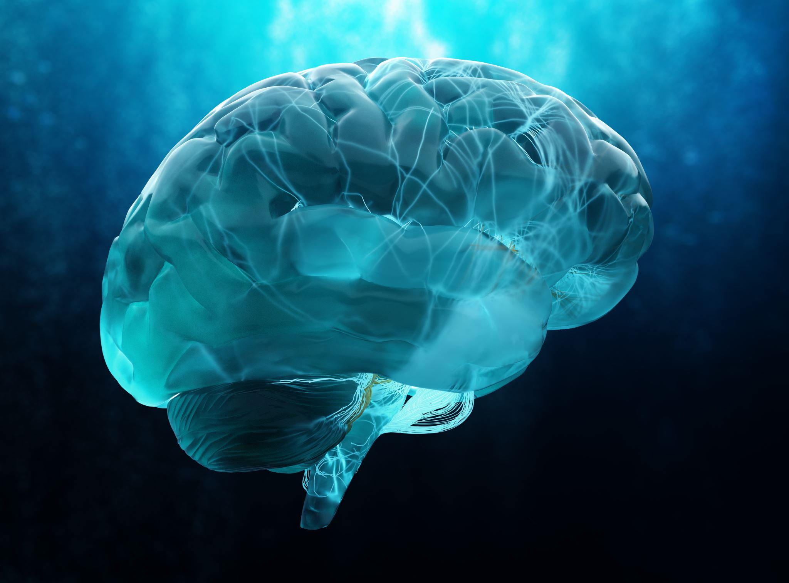
Giriş ve Çalışmanın Amacı
Beyin tümörleri, dünya çapında insan ölümlerinin en yaygın nedenlerinden biri olup, erken teşhis tedavi başarısını önemli ölçüde artırmaktadır. Geleneksel tıbbi görüntüleme yöntemleri olan Manyetik Rezonans Görüntüleme (MRG) ve Bilgisayarlı Tomografi (BT) tümörleri tespit etmek için sıklıkla kullanılsa da, manuel teşhis süreçleri zaman alıcı ve hata payı yüksek olabilmektedir.
Bu çalışmada, derin öğrenme tabanlı bir beyin tümörü tespit modeli önerilmiştir. MobilNetV2 sinir ağı ve k-en yakın komşu (k-EYK) sınıflandırıcı algoritması kullanılarak beyin tümörlerinin yüksek doğrulukla tespit edilmesi hedeflenmiştir. Çalışmanın temel amacı, hızlı ve güvenilir bir tanı süreci sunarak klinik karar verme sürecine katkıda bulunmaktır.

Slide 3

Literatürde beyin tümörü teşhisi için makine öğrenmesi ve derin öğrenme yöntemleri yaygın olarak kullanılmıştır. Çeşitli çalışmalar MRG görüntülerinin segmentasyonu ve sınıflandırılması üzerine yoğunlaşmış, farklı modellerle %71 ila %95 doğruluk oranları elde edilmiştir.
Bu çalışmada, beyin tümörü tespiti için MobileNetV2 tabanlı bir öznitelik çıkarım modeli ve k-En Yakın Komşu (k-EYK) sınıflandırıcı önerilmiştir. MobileNetV2, düşük hesaplama gücüne sahip cihazlarda da çalışabilirken, k-EYK sınıflandırıcı ile performans artırılmıştır. Literatüre katkılarımız:
Düşük kapasiteli donanımlarda çalışabilen bir ESA modeli önerildi.
MobileNetV2’nin genelleme performansı veri çoğaltma ile artırıldı.
k-EYK sınıflandırıcı ile sınıflandırma başarımı geliştirildi.

Slide 4
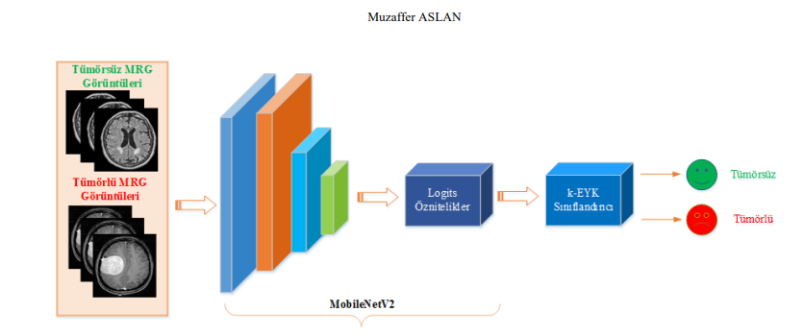
2. Materyal ve Metodoloji
Bu çalışmada, iki sınıflı (beyin tümörü olan ve olmayan) MRG görüntülerini sınıflandırmak için derin öğrenme tabanlı bir model önerilmektedir.
Yöntem üç aşamadan oluşmaktadır:
Veri Çoğaltma: 253 MRG görüntüsü, veri artırma teknikleriyle 1265’e çıkarılmış ve MobileNetV2 girişine uygun olarak 224x224x3 boyutuna getirilmiştir.
Öznitelik Çıkarımı: Görüntüler, önceden eğitilmiş MobileNetV2 modeline uygulanarak “Logits” katmanından 1000 derin öznitelik elde edilmiştir.
Sınıflandırma: Çıkarılan öznitelikler, beyin tümörü tespiti için k-EYK sınıflandırıcıya uygulanmıştır. Öznitelik çıkarımı ve sınıflandırma süreci için kapsamlı deneyler gerçekleştirilmiştir

Slide 5

Bu çalışma, beyin tümörü sınıflandırması için derin öğrenme tabanlı bir model önermektedir. Kullanılan veri seti, Kaggle'dan alınan 253 Manyetik Rezonans Görüntüsü (MRG) içerir ve veri çoğaltma teknikleriyle 1265 görüntüye çıkarılmıştır. Veri çoğaltma sürecinde yatay, dikey çevirme ve 90°-270° döndürme yöntemleri uygulanmıştır.
Modelde, derin evrişimli sinir ağı (ESA) mimarisi tercih edilmiştir. Evrişim katmanı, havuzlama katmanı ve tam bağlantılı katmandan oluşan ESA yapısı, özellik çıkarımı ve sınıflandırma işlemlerinde kullanılmıştır. Transfer öğrenimi kapsamında, daha önce ImageNet üzerinde eğitilmiş olan MobileNetV2 modeli kullanılarak hesaplama maliyeti azaltılmıştır.
Sınıflandırma aşamasında, k-en yakın komşu (k-EYK) algoritması kullanılmıştır. Model performansı doğruluk, duyarlılık, özgüllük, keskinlik, F1 skoru ve Matthews Korelasyon Katsayısı (MCC) gibi ölçütlerle değerlendirilmiştir.
Sonuç olarak, önerilen yöntemle beyin tümörü teşhisinde yüksek doğruluk elde edilerek modelin güvenilirliği artırılmıştır.

Slide 6
Önerilen Model ve Mimari
Çalışmada, MobilNetV2 derin öğrenme modeli kullanılmıştır. MobilNetV2, düşük hesaplama maliyetine sahip olup, mobil cihazlarda bile verimli çalışabilen hafif bir sinir ağıdır.
✔ Öznitelik Çıkarımı: Modelin tam bağlantı (fully connected) katmanından 1000 öznitelik çıkarılmıştır. ✔ Sınıflandırma: Elde edilen öznitelikler k-EYK sınıflandırıcı ile işlenerek beyin tümörü tespiti gerçekleştirilmiştir. ✔ Optimizasyon Algoritmaları: Öğrenme sürecinde Stokastik Gradyan İniş Momentum (SGDM) algoritması ve ADAM optimizasyonu kullanılmıştır.

Slide 7
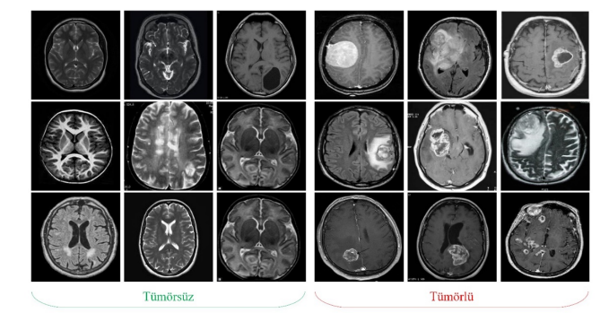

Slide 8
Deneysel Sonuçlar ve Performans Analizi
Yöntem | Doğruluk (%)
Markov Rastgele Alan (MRF) | 87,00
Ayrık Dalgacık Dönüşümü (ADD) | 93,94
VGG19 | 94,82
ResNet50 | 95,00
Önerilen Yöntem (MobilNetV2 + k-EYK) | 96,44

Slide 9
Sonuçlar
Bu çalışmada, MRG (Manyetik Rezonans Görüntüleme) görüntüleri kullanarak otomatik beyin tümörü tespiti için etkili bir yöntem önerilmiştir. Önerilen yöntem, MobileNetV2 ESA modelinden transfer öğrenme ve k-EYK sınıflandırıcı kullanılarak derin öznitelik çıkarımı yapmayı içermektedir.
Başlıca Sonuçlar:
Veri artırma: Beş farklı yöntem kullanılarak veri setindeki görüntü sayısı artırıldı.
Sınıflandırma başarıları:
MobilNetV2 ESA modelinden: %92,88 doğruluk sağlanmıştır.
K-EYK sınıflandırıcı ile: Sınıflandırma doğruluğu %96,44'e yükseltilmiştir.
Eğitim süresi: Transfer öğrenme kullanıldığı için öğrenilebilir parametre optimizasyonu süresi kısalmış ve eğitim ile öznitelik çıkarımı yaklaşık 3 dakikada tamamlanmıştır.
Karşılaştırmalar: Önerilen yöntem, benzer yöntemlere göre daha yüksek bir doğruluk oranı sunmuştur.
Gelecek Çalışmalar:
Yeni model geliştirme: Gelecekte, farklı beyin tümörlerini tespit etmek amacıyla büyük veri kümeleri üzerinde yeni bir model oluşturulması planlanmaktadır.
Sonuç olarak, önerilen yöntem, beyin tümörlerinin tespitinde uzmanlara karar verme süreçlerinde yardımcı olabilir.

